Slide 1

Техническое решение для удобного обмена бумажной литературой между людьми.

Slide 2

Книголюбы зачастую не имеют возможности приобретать книги, а допрашивать друзей "У тебя случайно не завалялась Мастер и Маргарита? Очень хочется почитать, а денег нет" получается далеко не всегда.

Slide 3
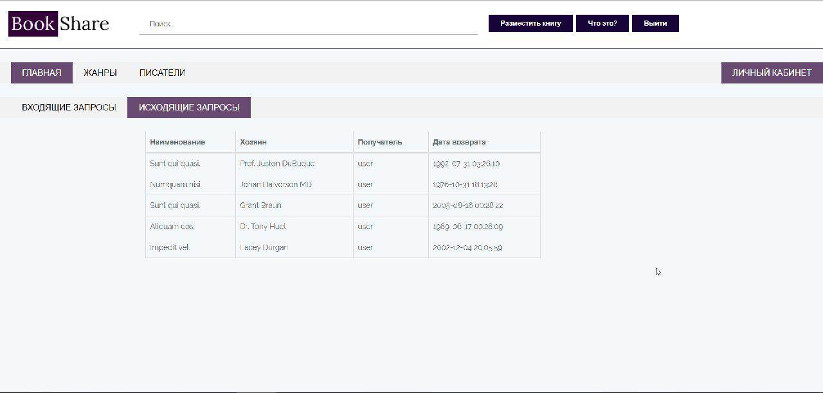
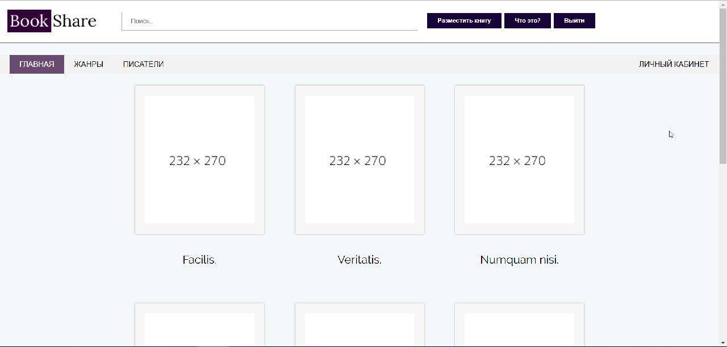
Сервис BookShare предоставит людям возможность делиться книгами с друзьями.
A также вести учёт оборота, чтобы не забыть, что отдавал и одалживал, когда должен произойти возврат и прочие плюшки.

Slide 4

Основными потребителями являются любители книг

Slide 5
Выбор нами данного проекта было побуждение облегчить коммуникацию и обмен между любителями бумажной литературы. Сервис BookShare позволит не только наладить связь между пользователями, но и давать возможность иметь представление о каждом пользователе (предпочтения, отношение к книгам, ответственность и тд). Одним из преимуществ является простота идеи, что может дать больший порог вхождения.

Slide 6

Техническая часть
Для работы сервиса были задействованы состоявшиеся и новые веб-инструменты. В качестве бэкенда используется фреймворк Laravel как наиболее подходящий для построения необходимой структуры.
В качестве основы для фронтенда был выбран Angular версии 4.

Slide 7
За 24 часа был реализован рабочий прототип сервиса с базовым функционалом. Так же была продумана дальнейшая стратегия развития сервиса.
До начала Хакатона сервис существовал только в виде идеи.

Slide 8

В дальнейшем планируется поддерживать и развивать проект . К середине 2018-го года ожидается 1000 постоянных пользователей. И более 8000 книг в обороте. Из функционала ожидается чат в режиме реального времени, а так же глобальные изменения архитектуры баз данных и использование современных технологий.

Slide 9
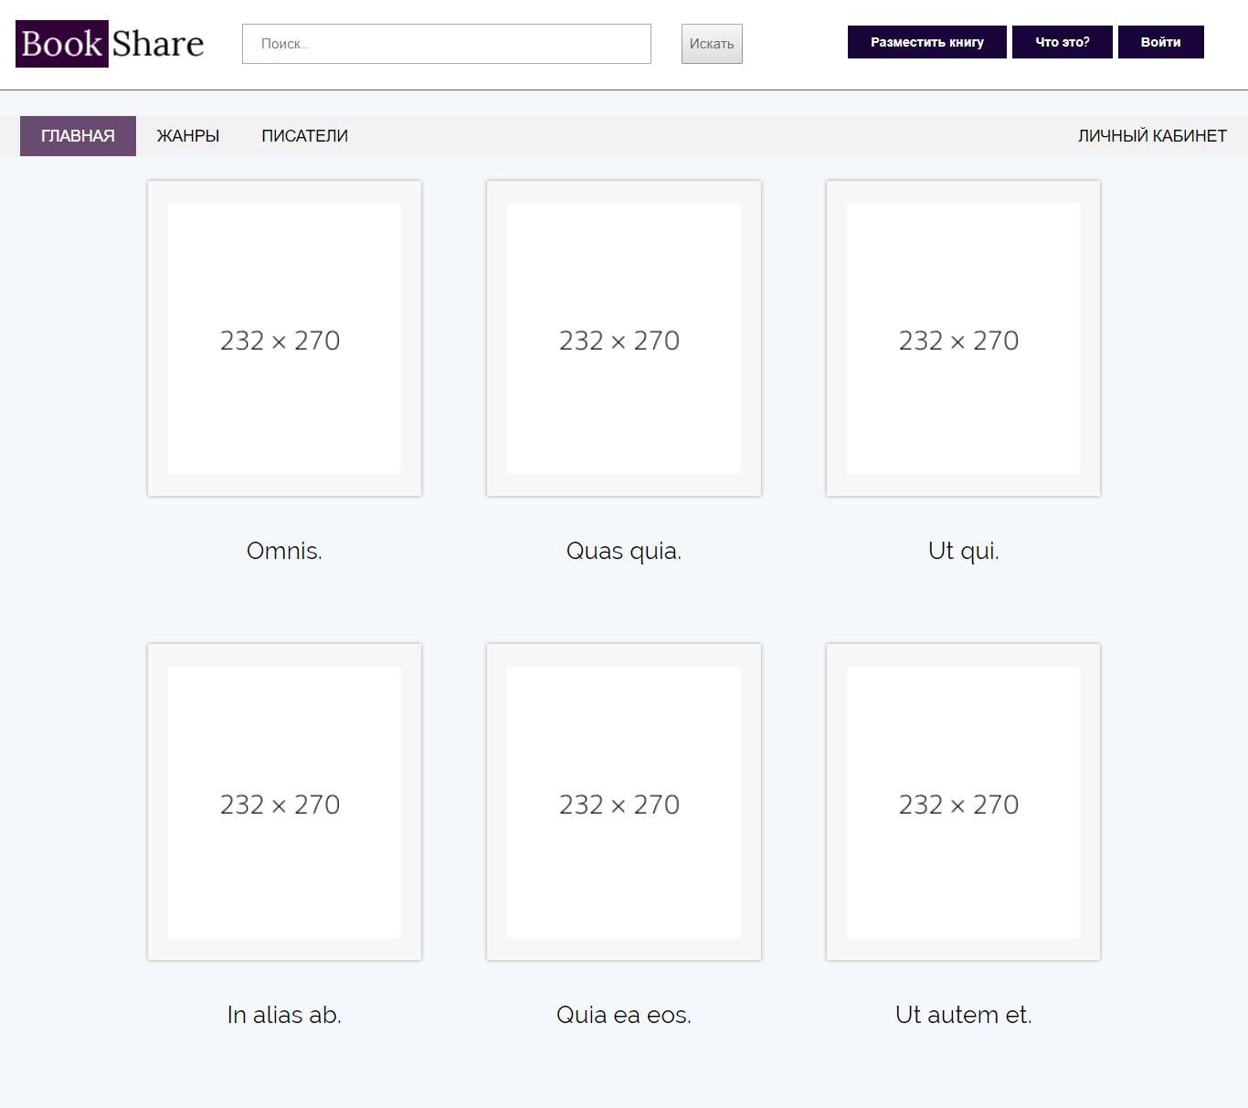
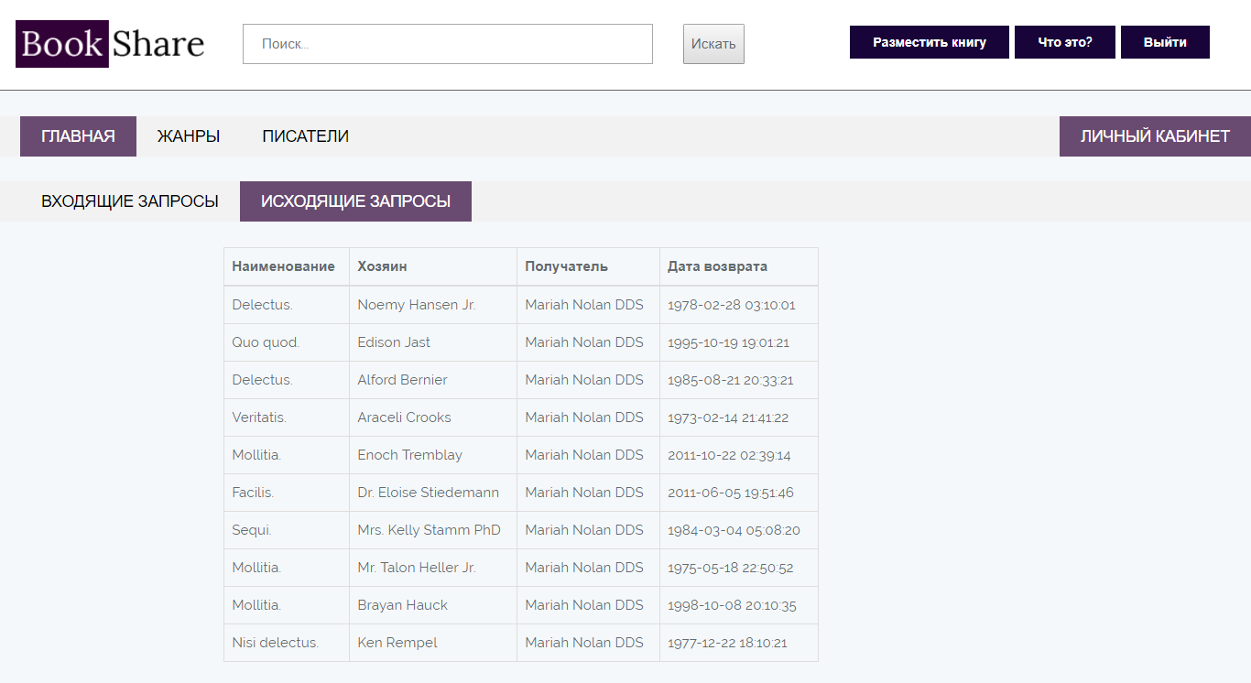
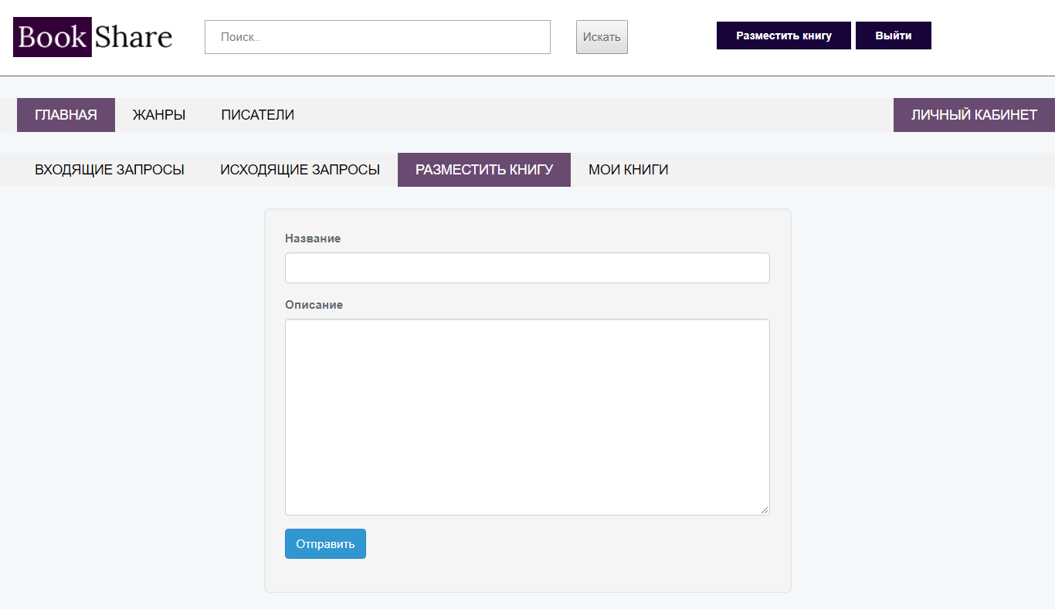
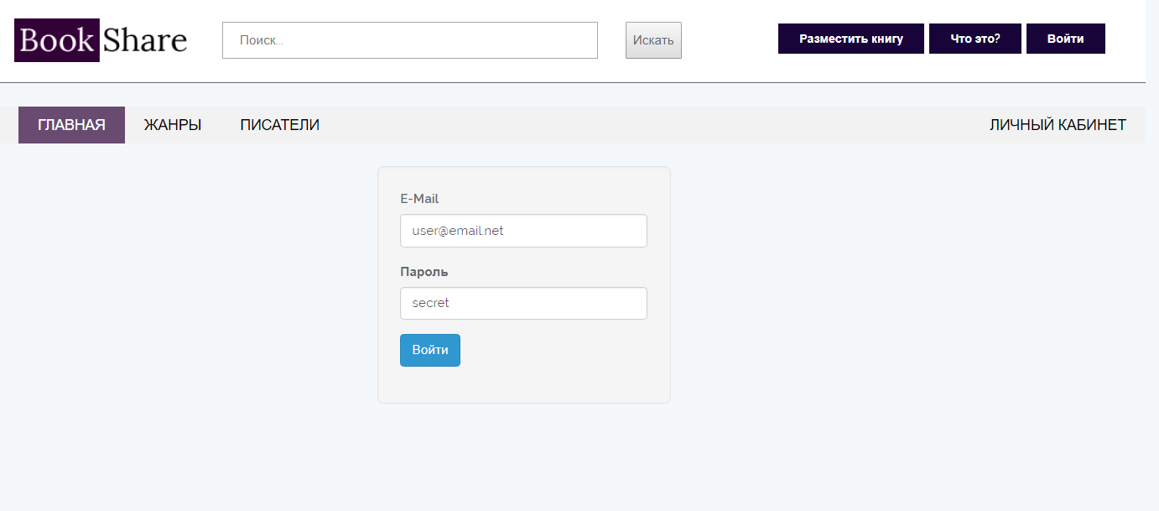
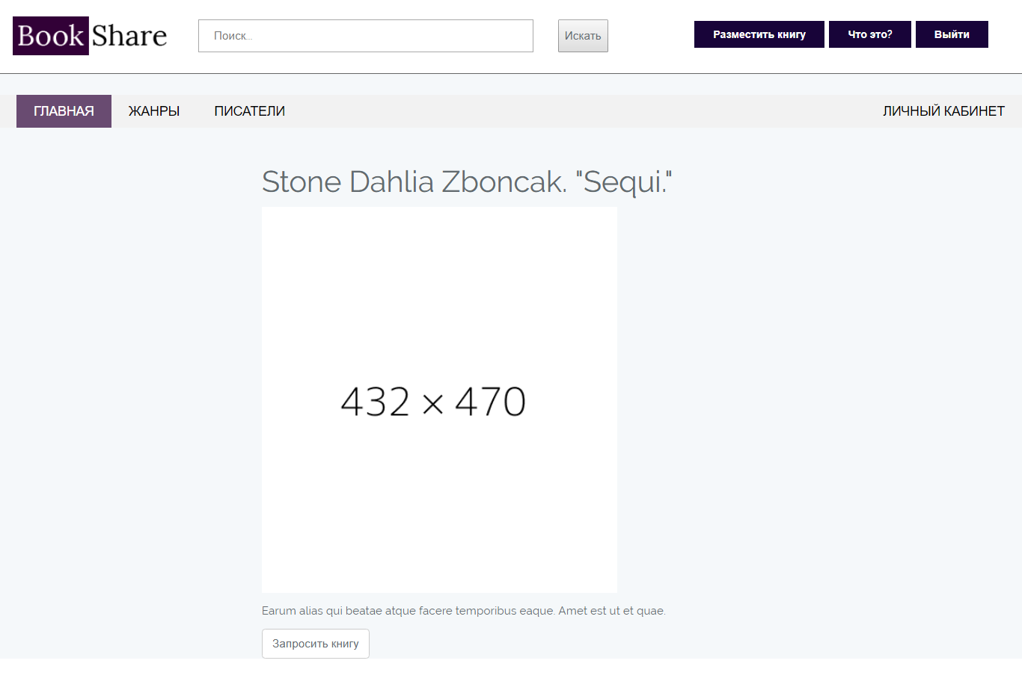
Заявки
Главная
Добавление книги
Авторизация
Книга

Slide 10
Команда
На Хакатоне принимали участие 2 человека:
Сергей Максутов – serabass565@gmail.com
Бахтияр Аманжолов – bahtiar1993@mail.ru

